Slide 1
Profesores integrantes
Edgar Hernández Mata (Educ. Física)
Roberto Reyes Mérida (Inglés)
Lilia Sánchez (Prefecta)
Beatriz Pacheco Bazán (Biología)

Slide 2
Proyecto planeado para llevar a cabo en el ciclo escolar 2018-2019
Nombre del proyecto: Nutrición

Slide 3
Conclusiones generales

Slide 5
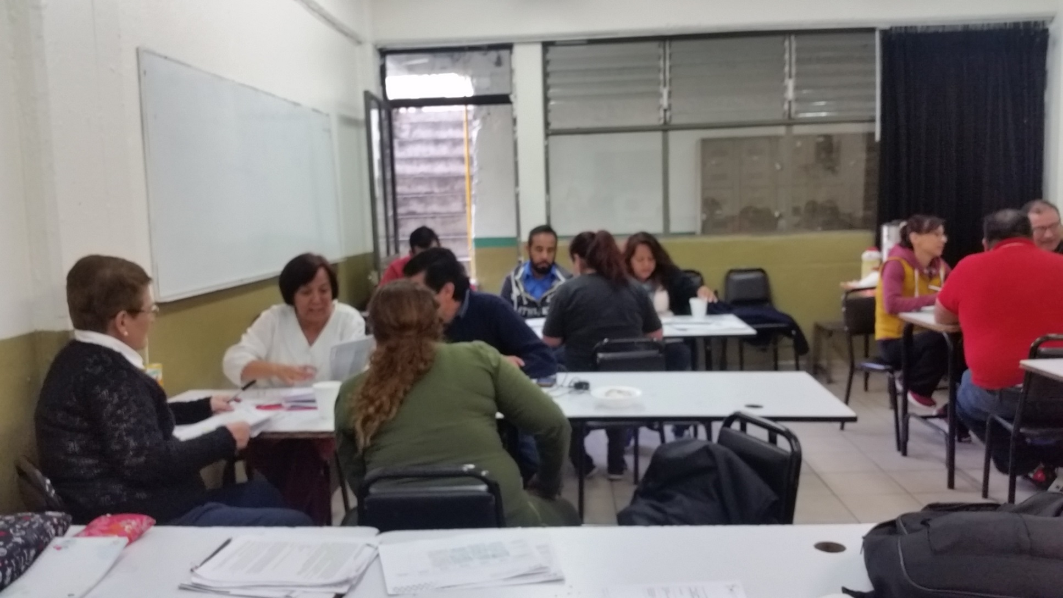
Fotografías

Slide 6
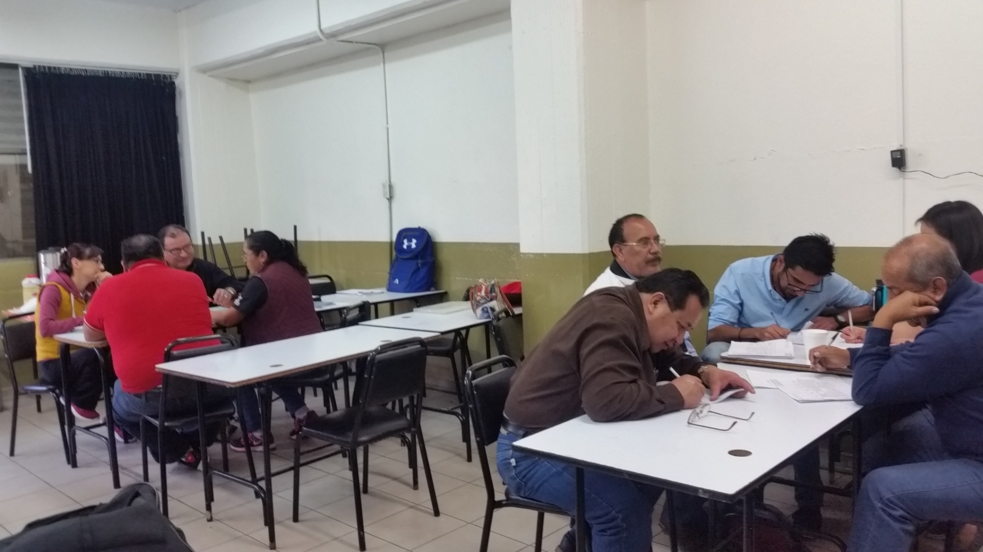

Slide 7
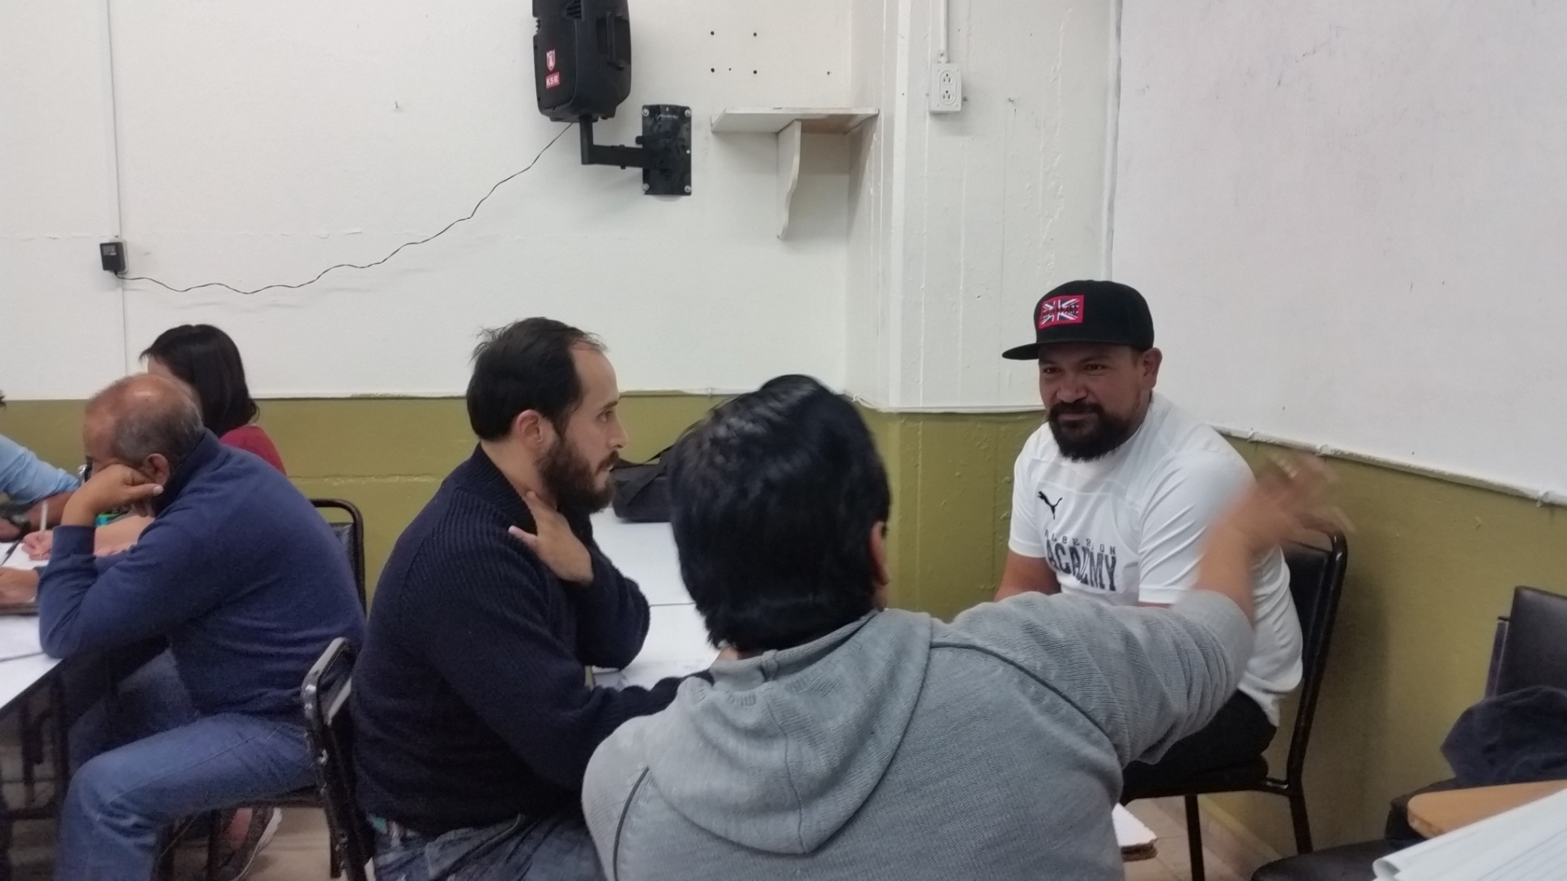

Slide 8
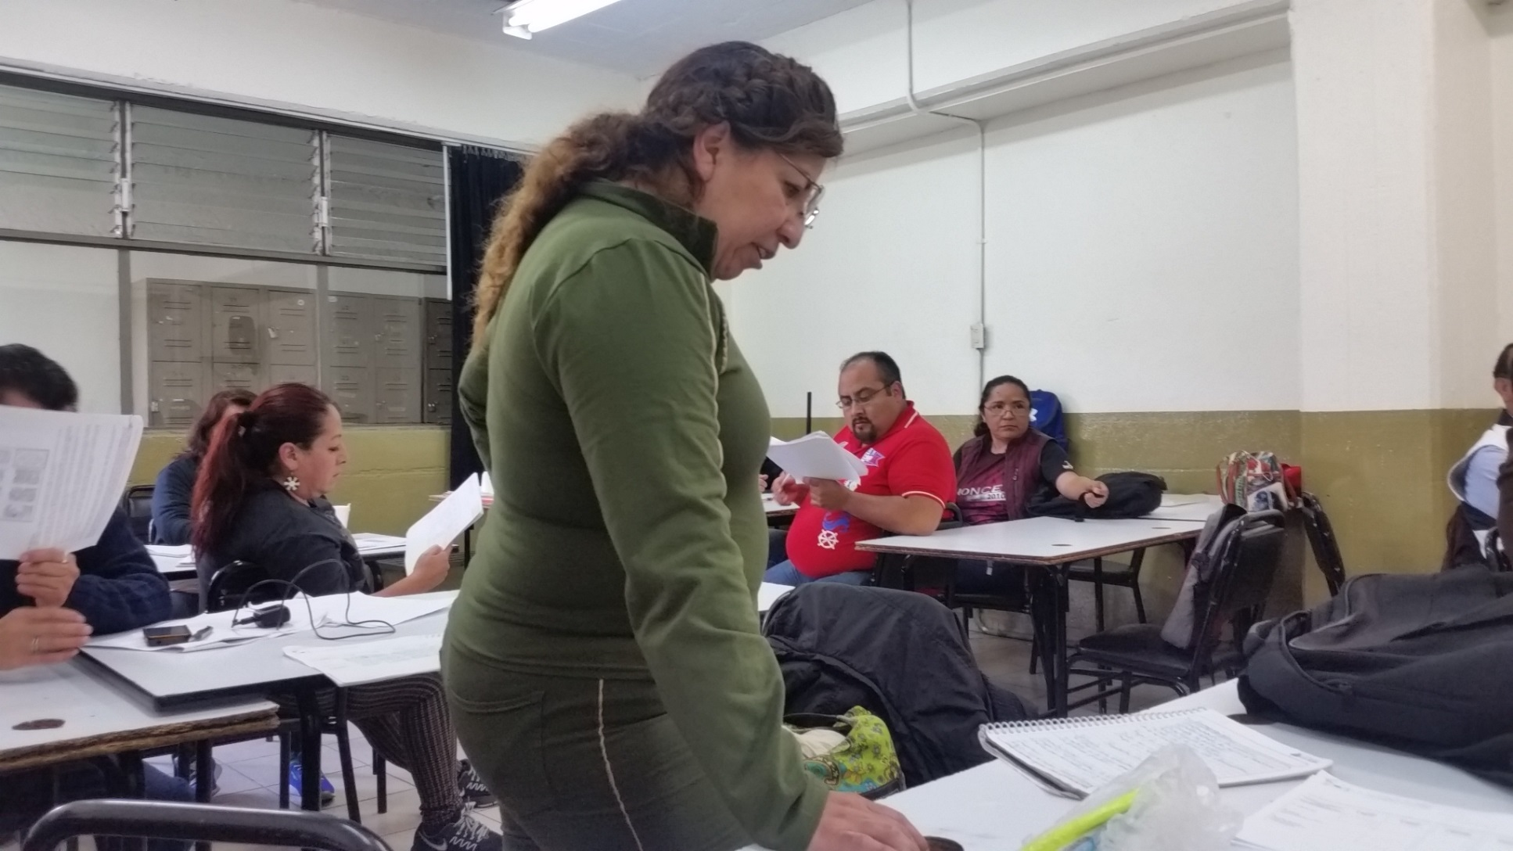

Slide 9
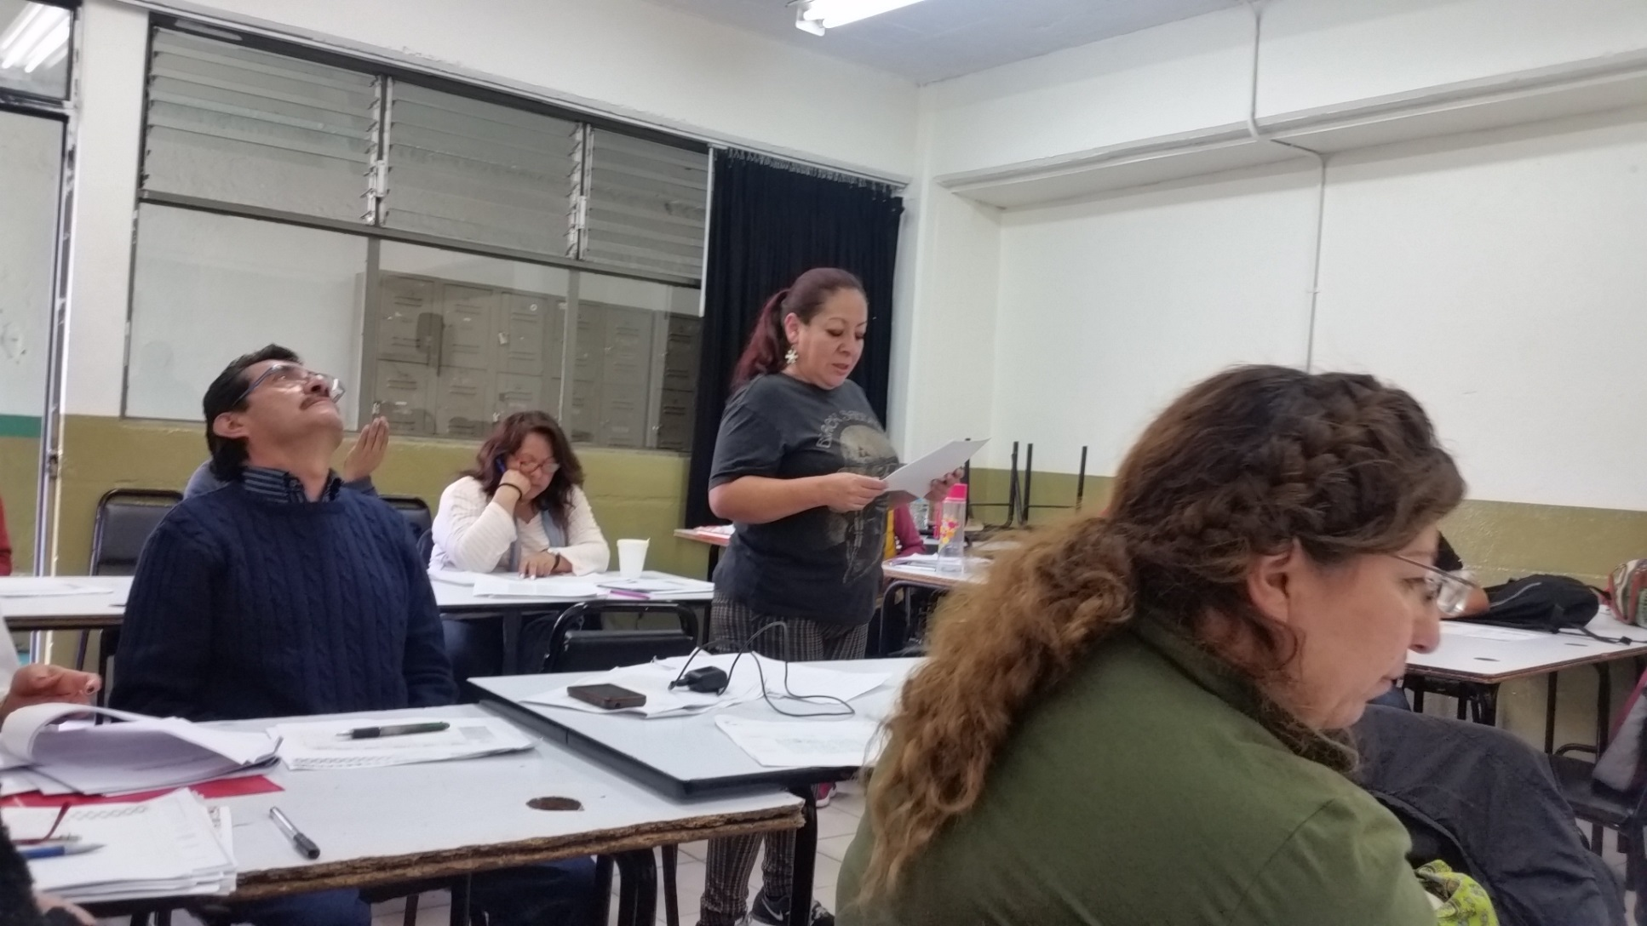

Slide 10
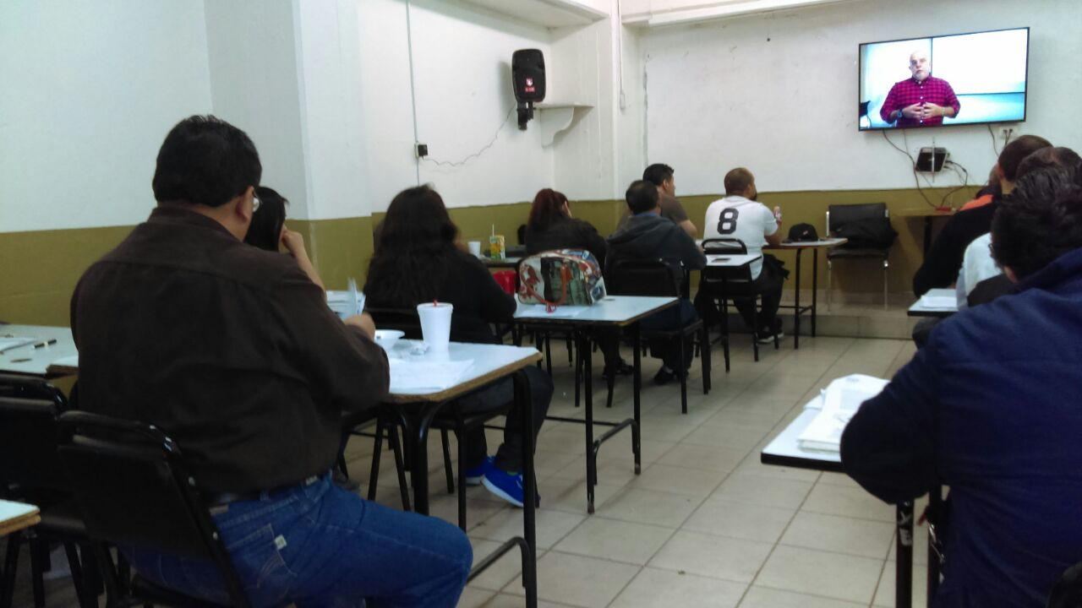

Slide 11
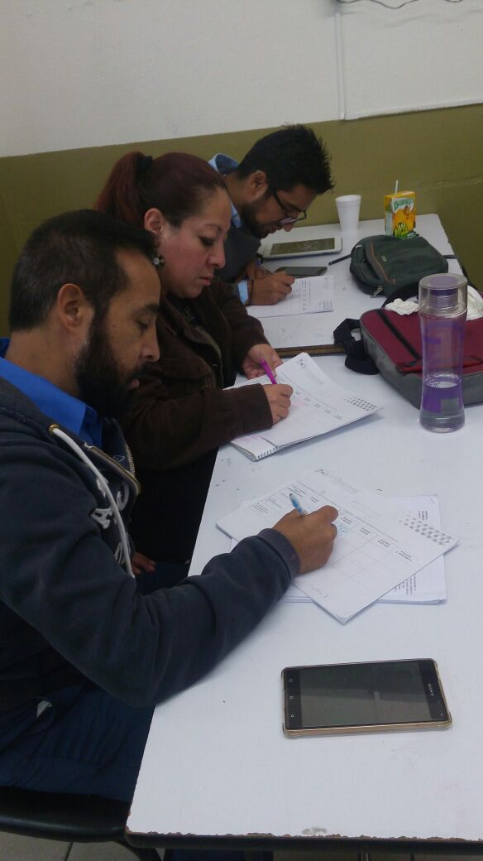

Slide 12
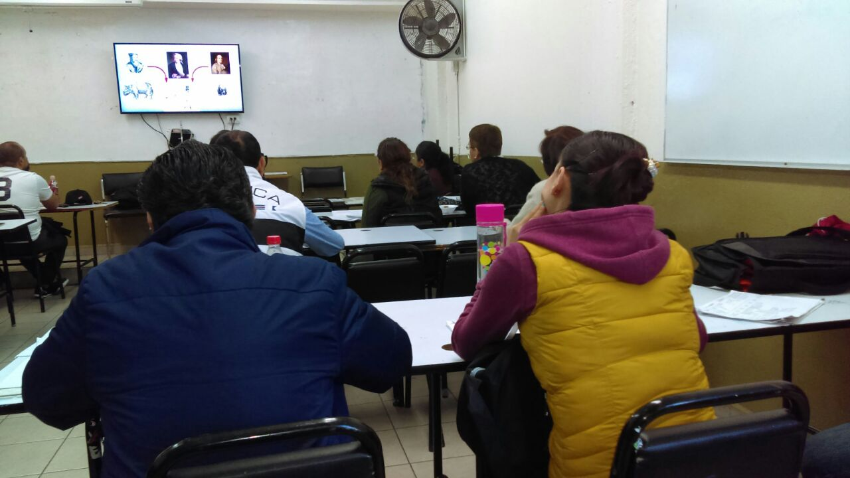

Slide 13
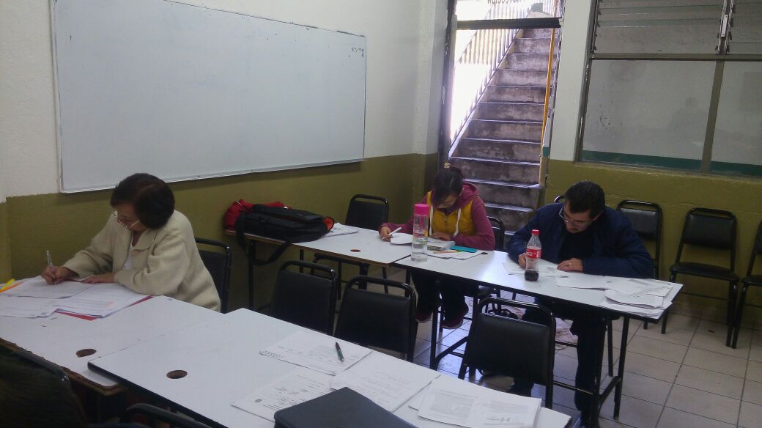

Slide 14
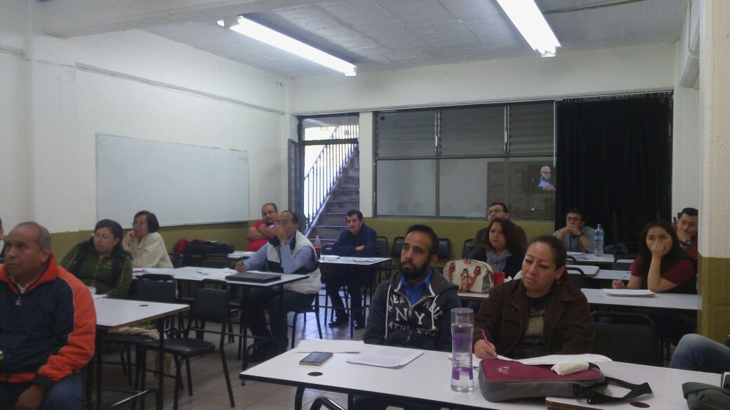

Slide 16
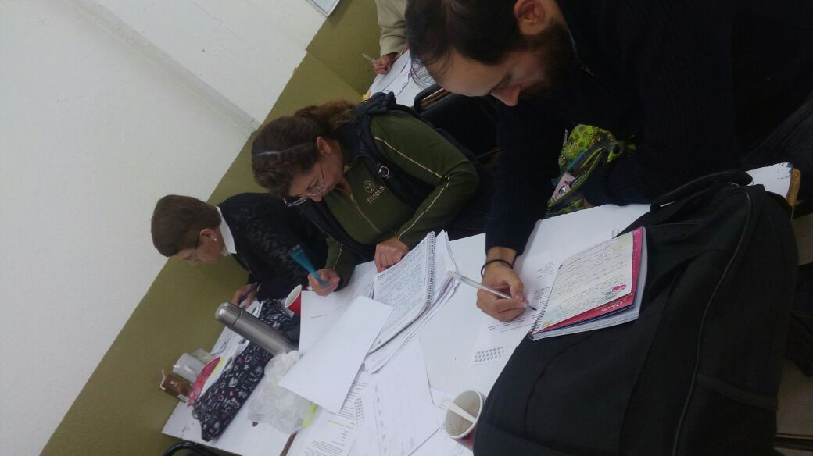

Slide 17
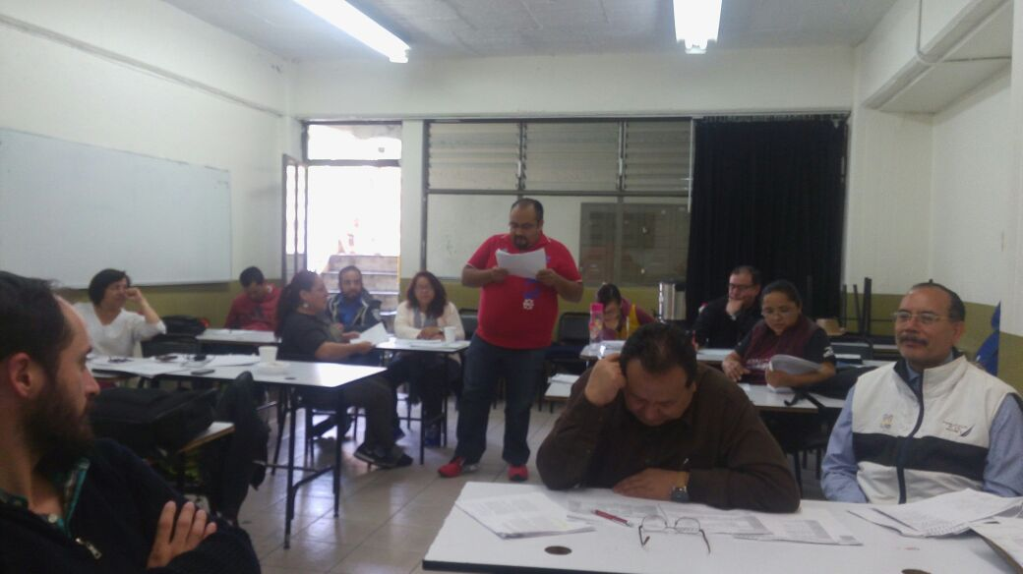

Slide 18
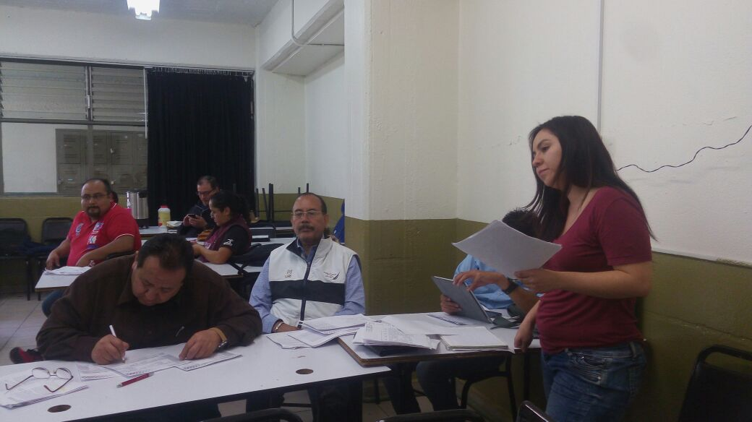

Slide 19
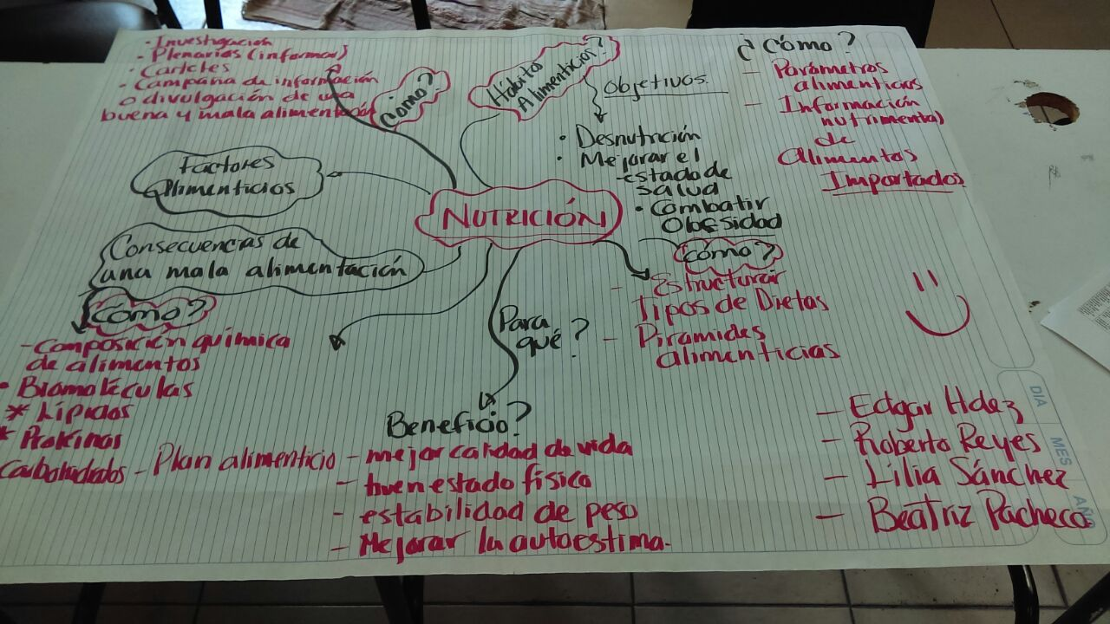
Organizador gráfico

Slide 20
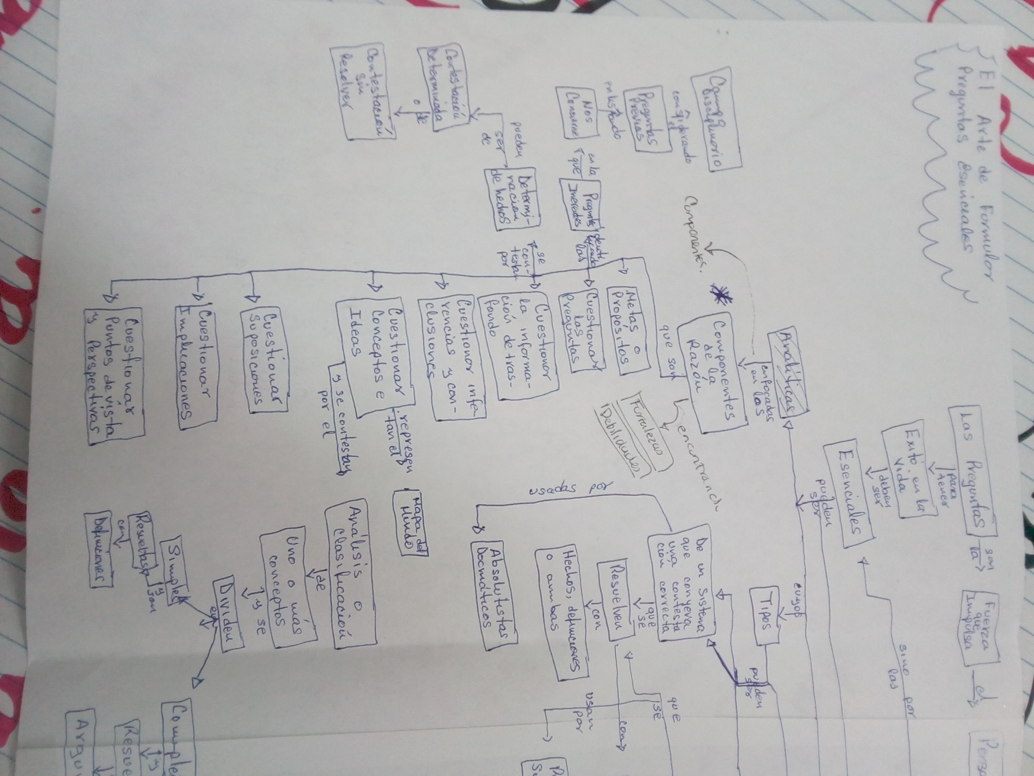

Slide 21
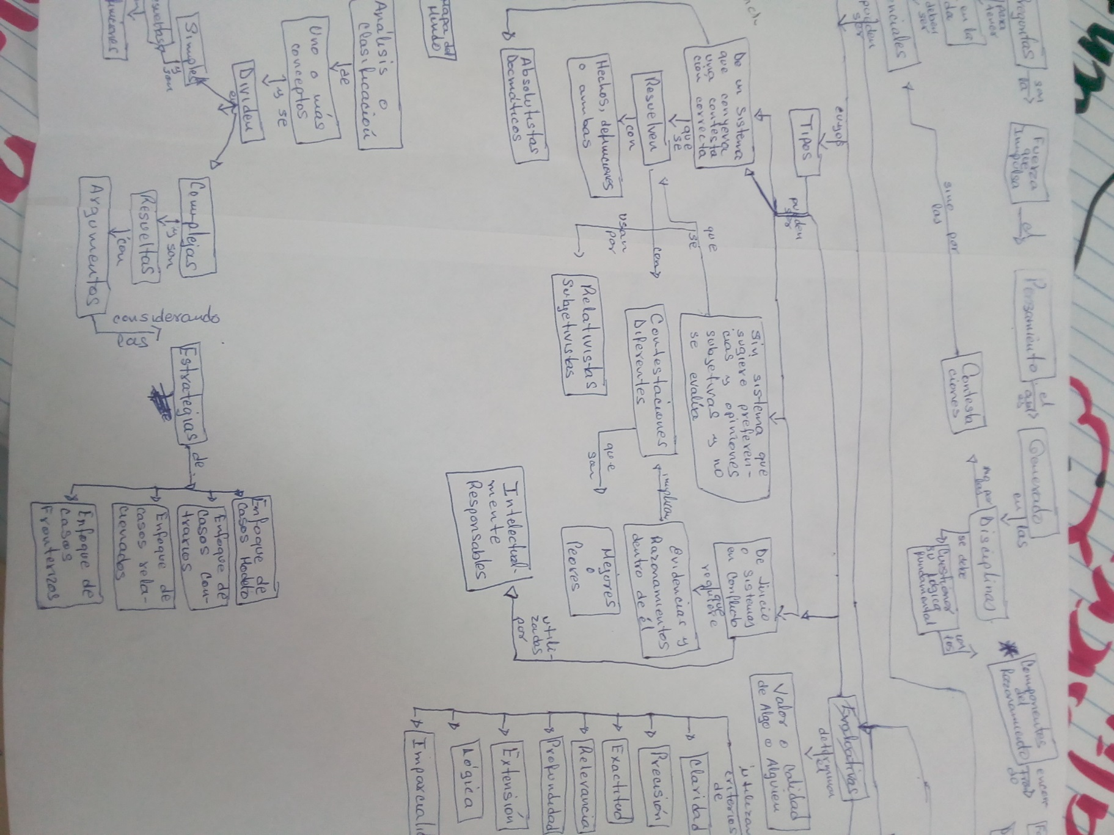

Slide 22
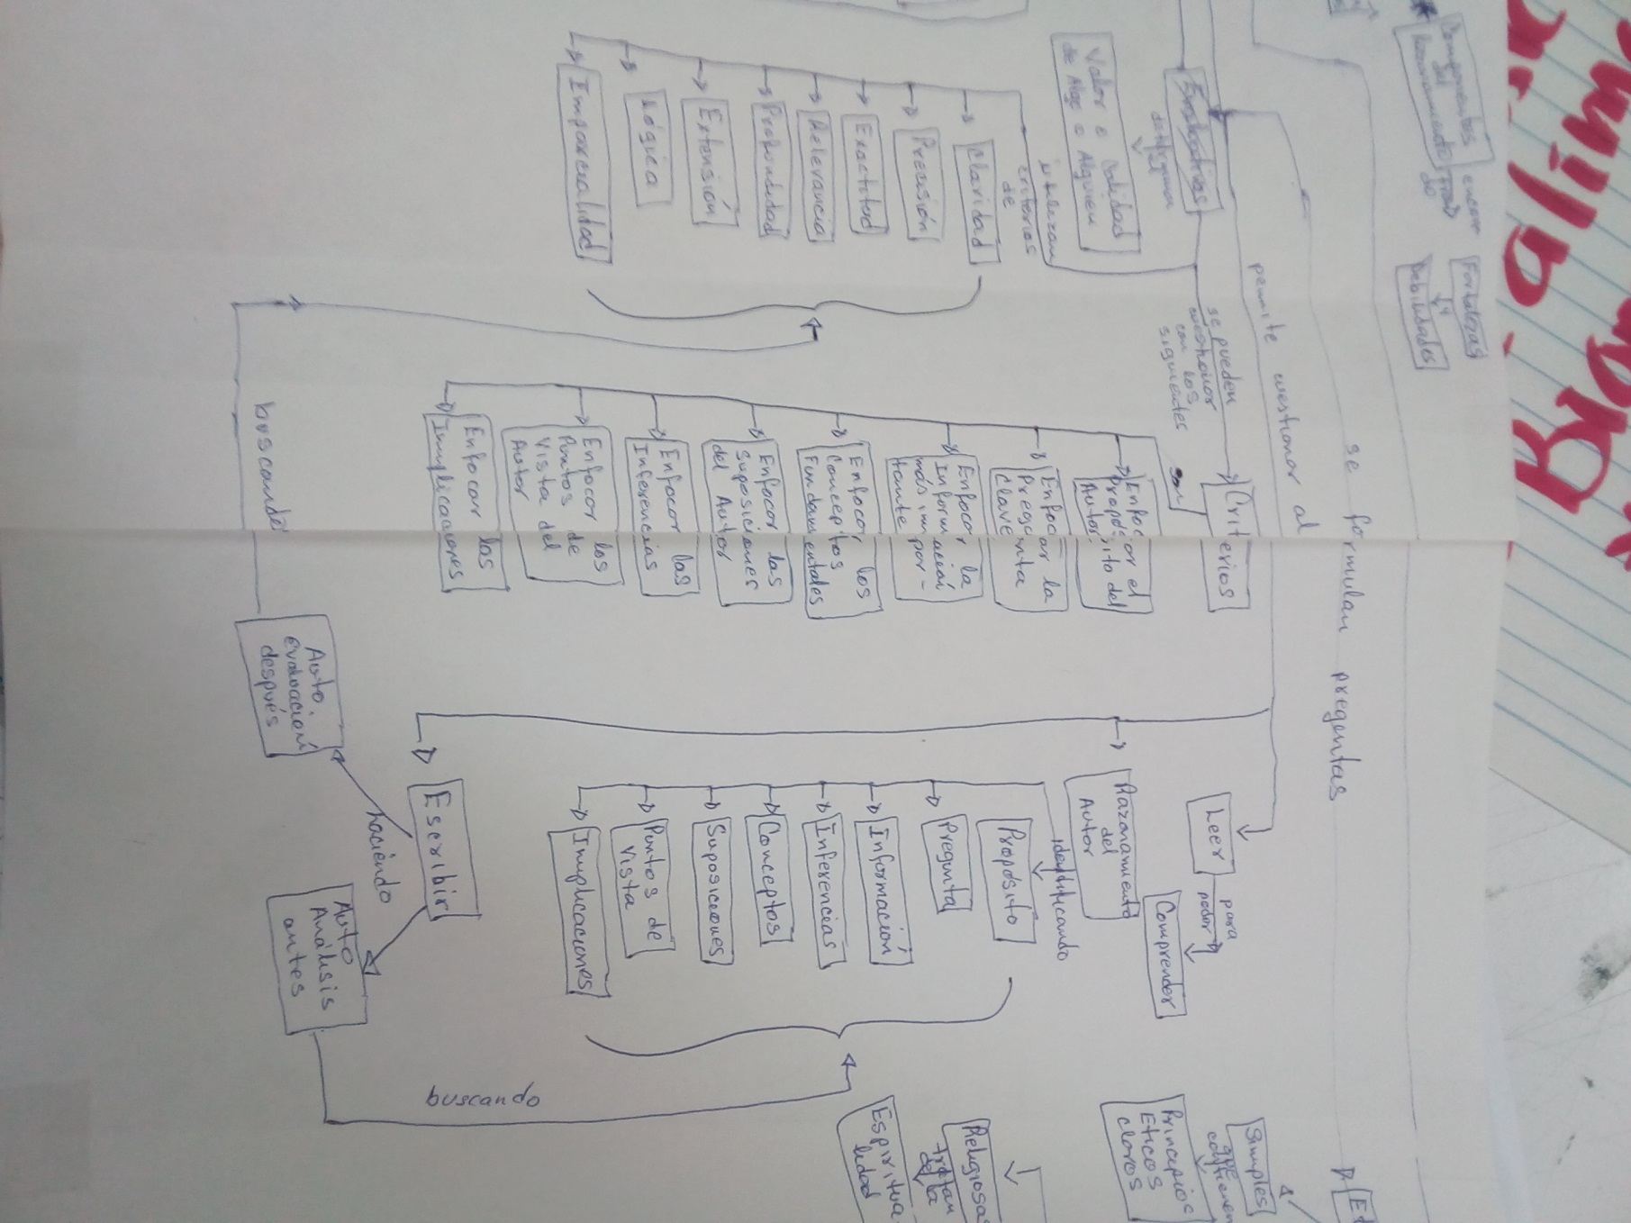

Slide 23
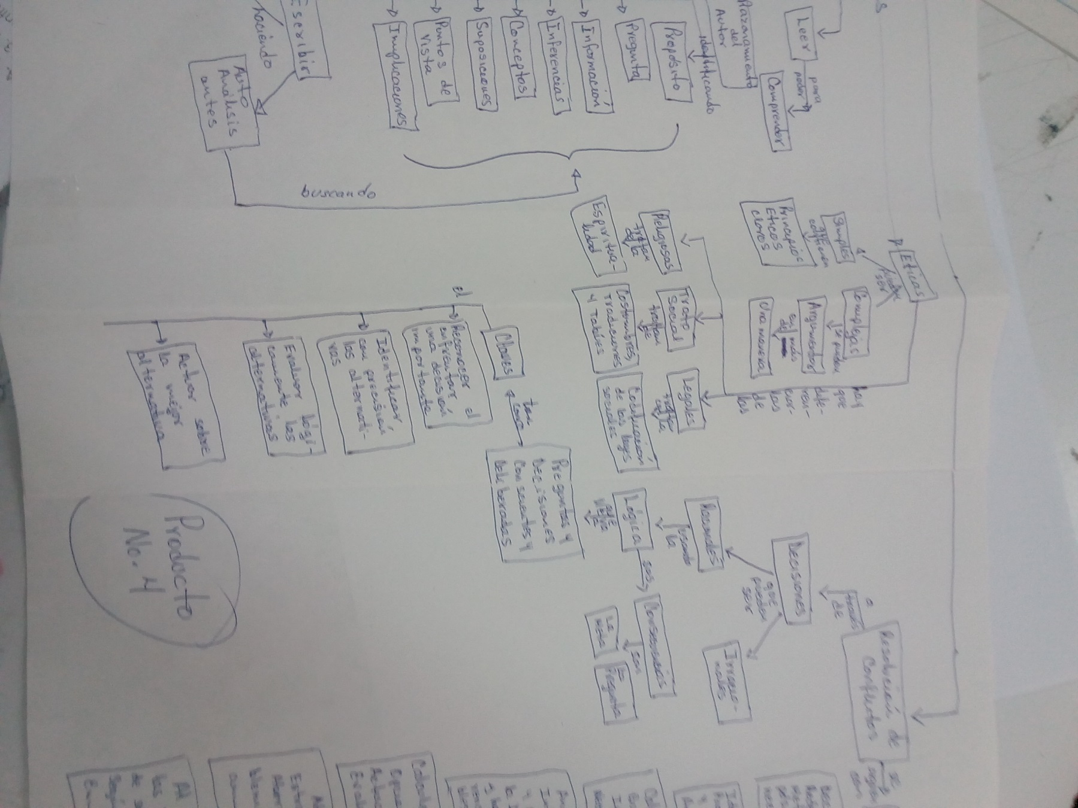

Slide 24
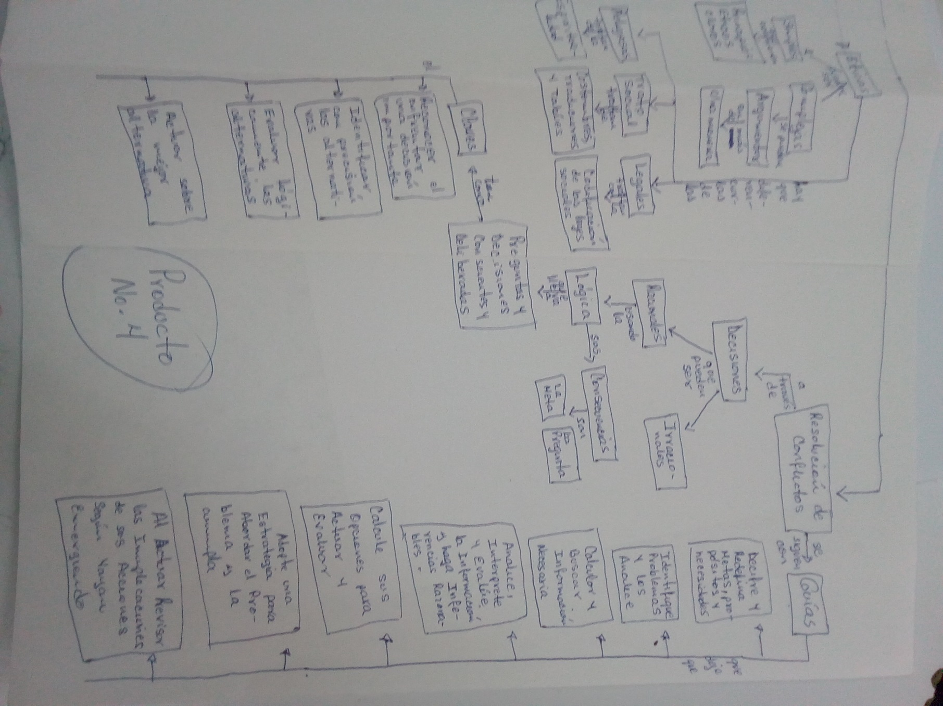

Slide 25
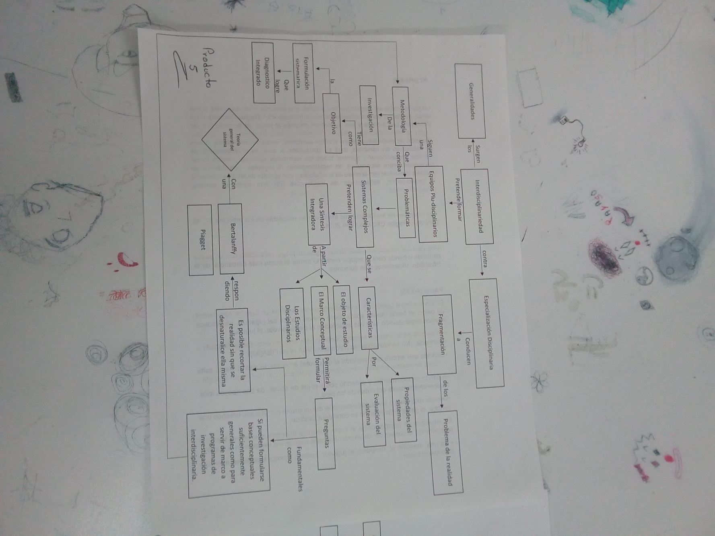

Slide 26
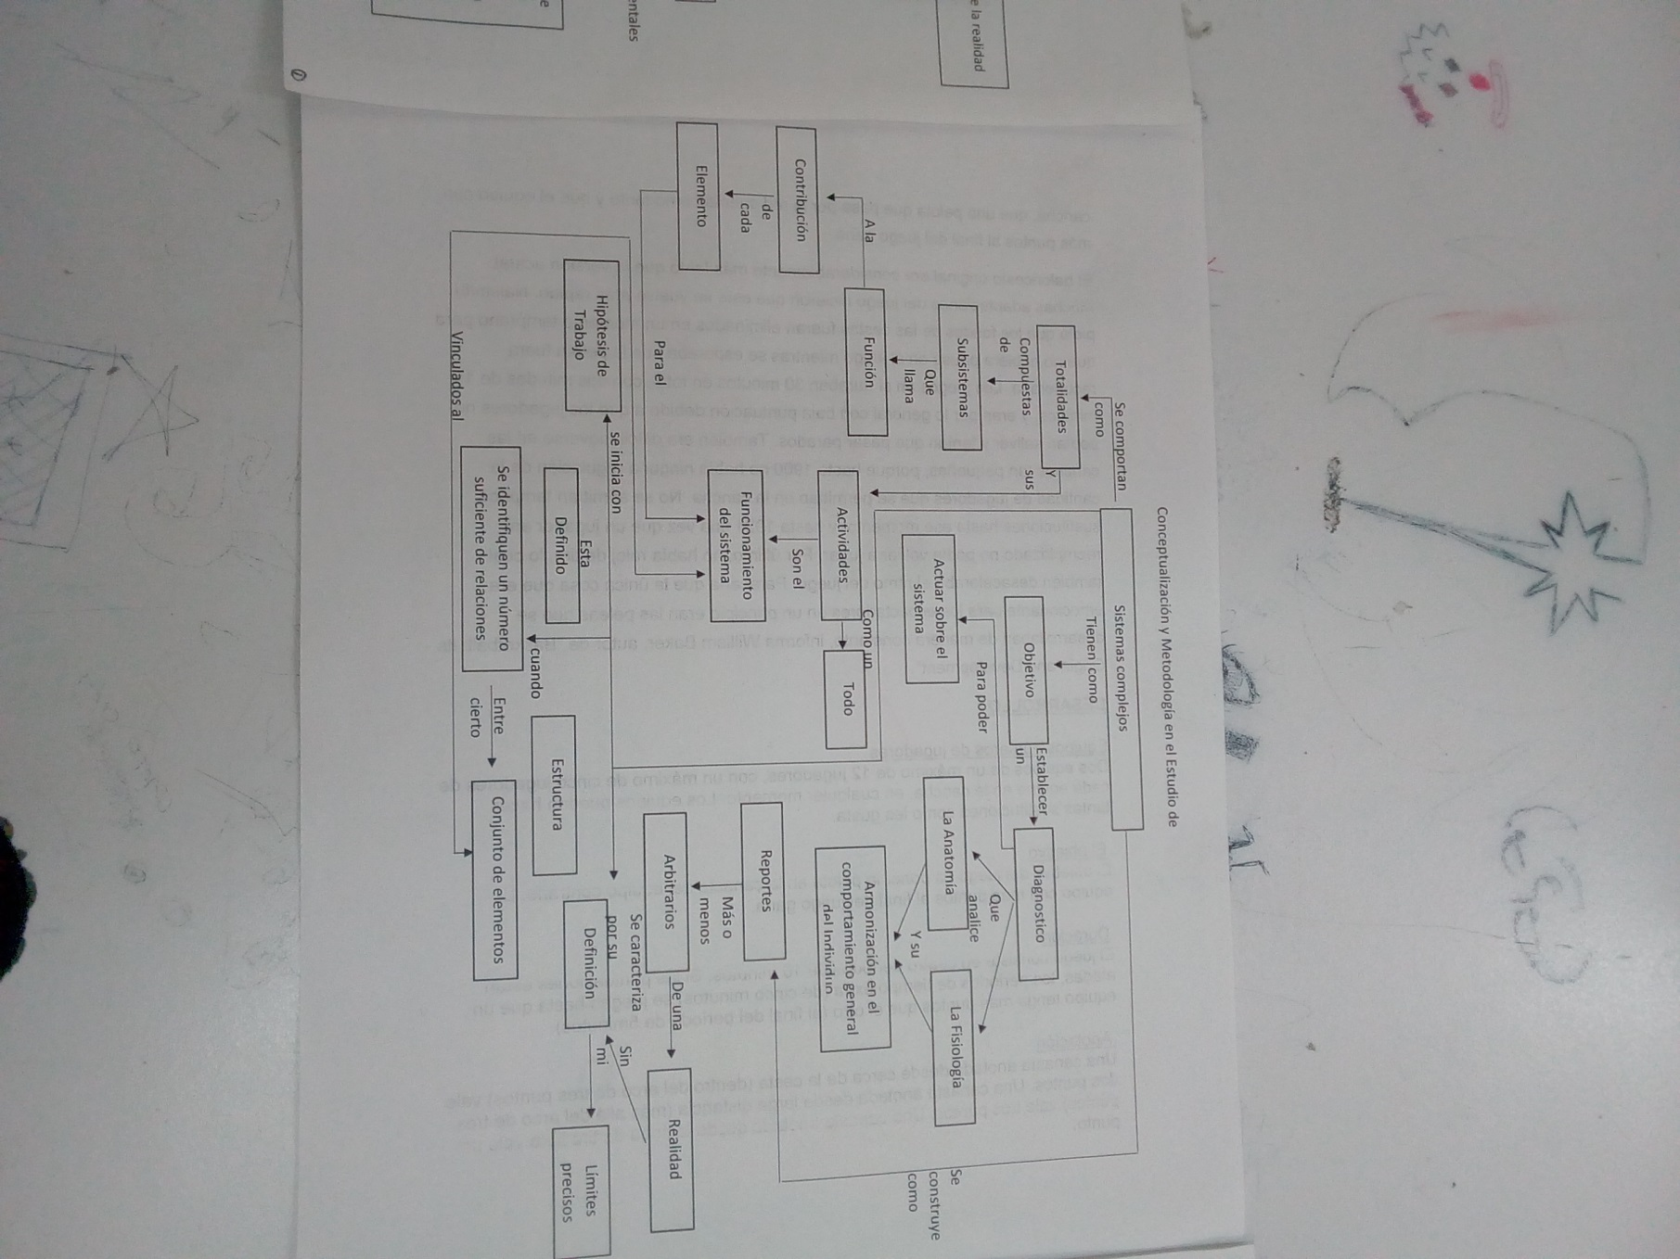

Slide 27
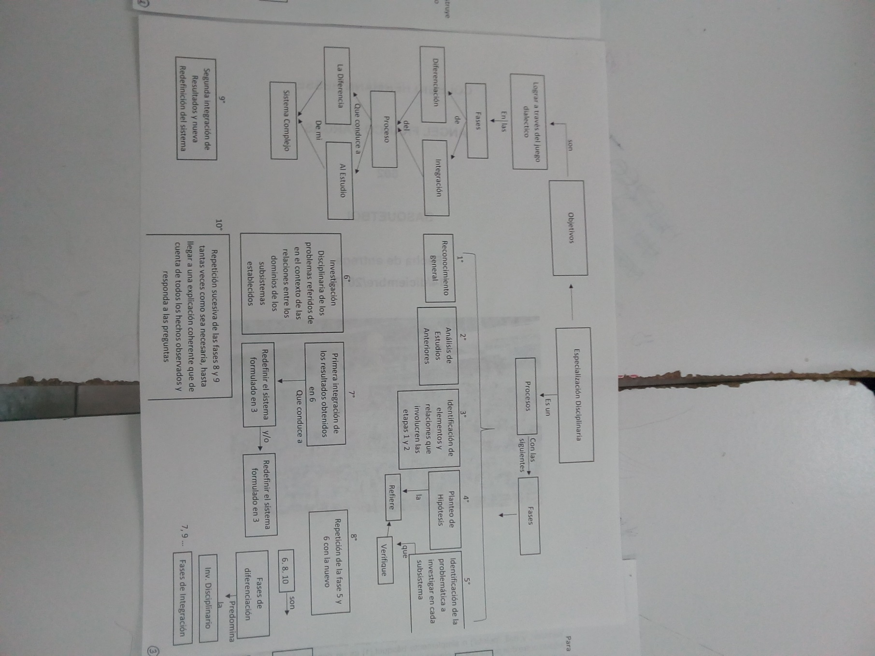

Slide 28
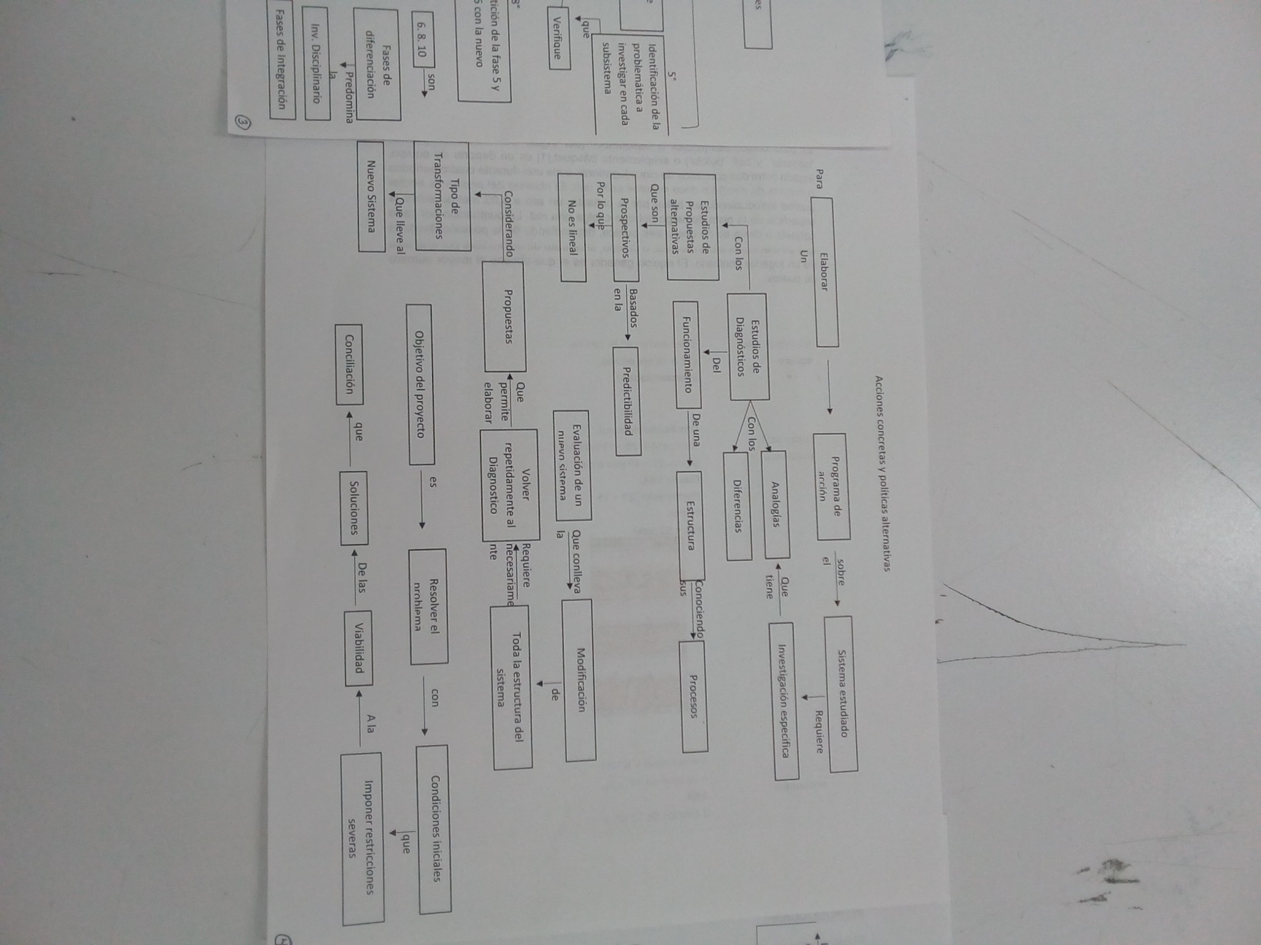

Slide 29
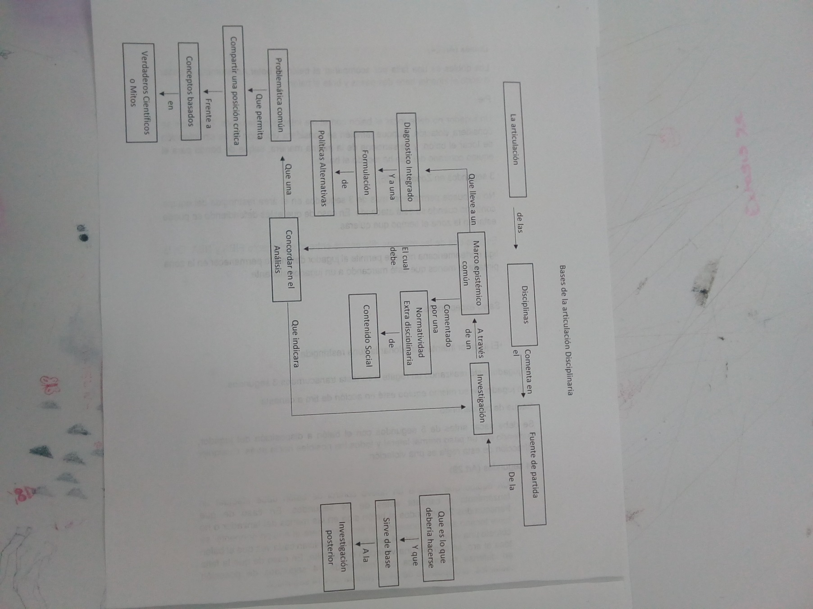

Slide 30
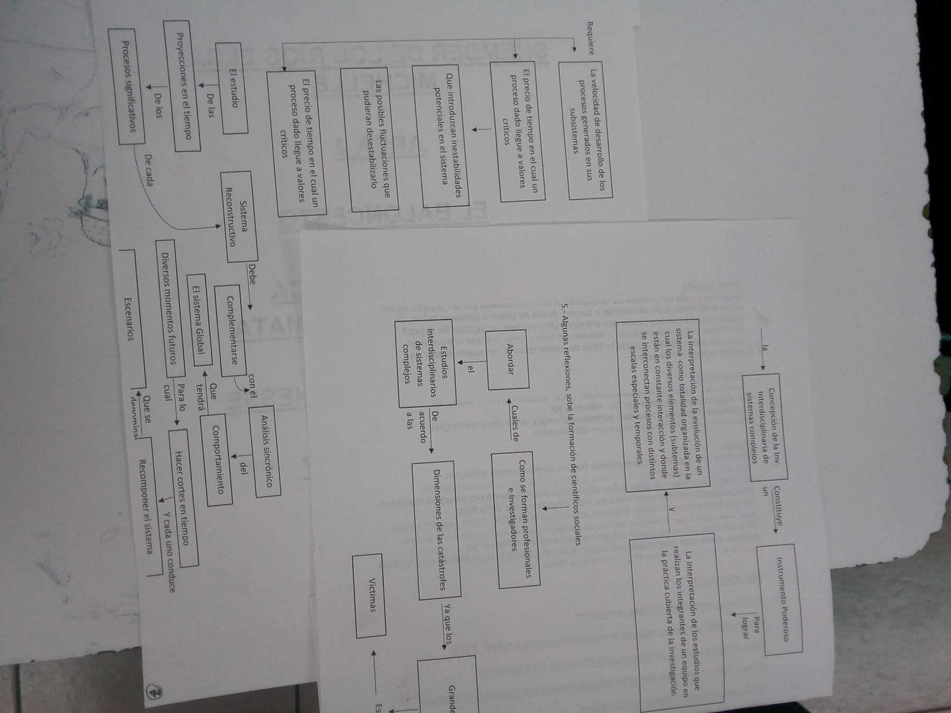

Slide 31
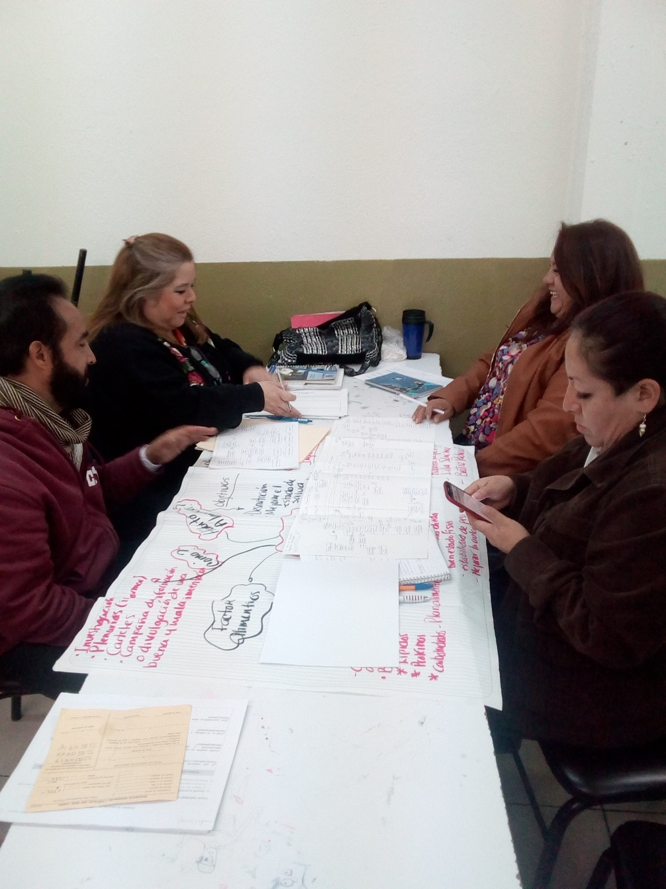

Slide 32
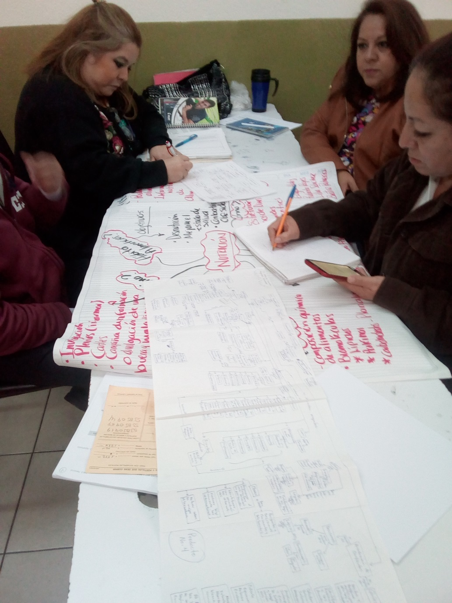

Slide 33
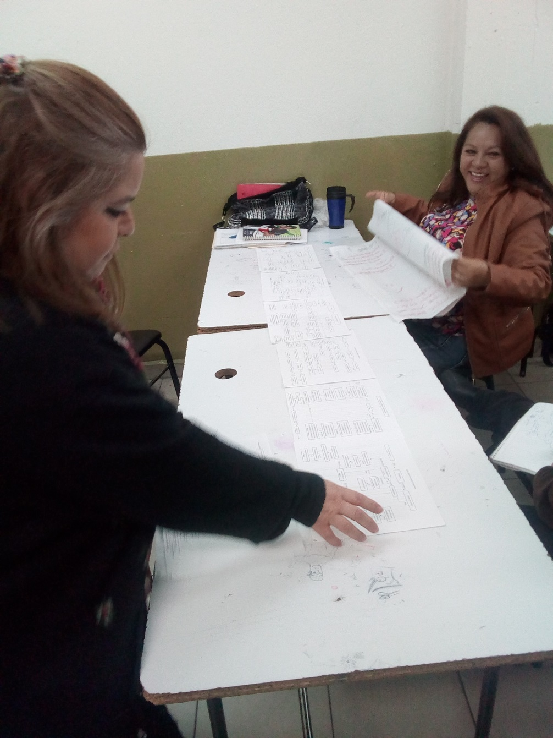

Slide 34
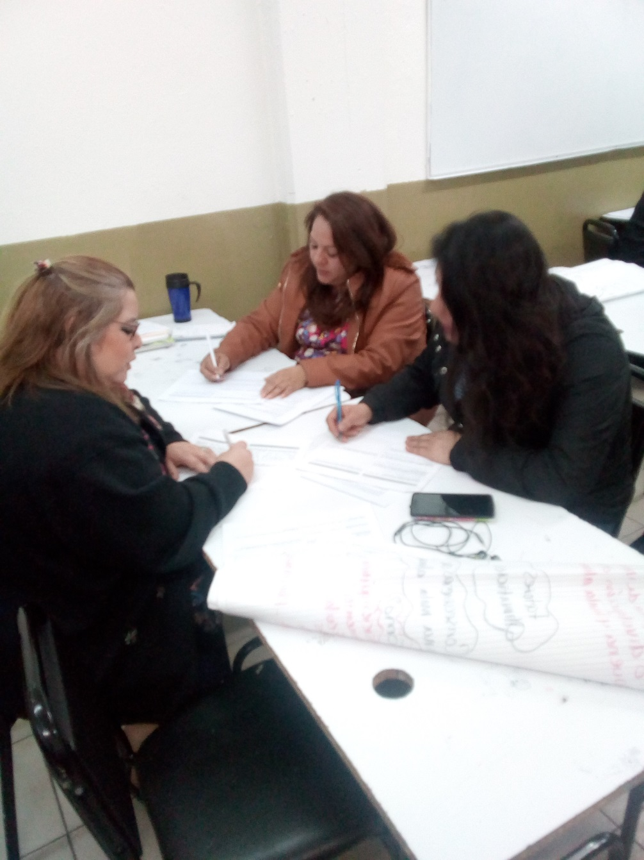

Slide 35
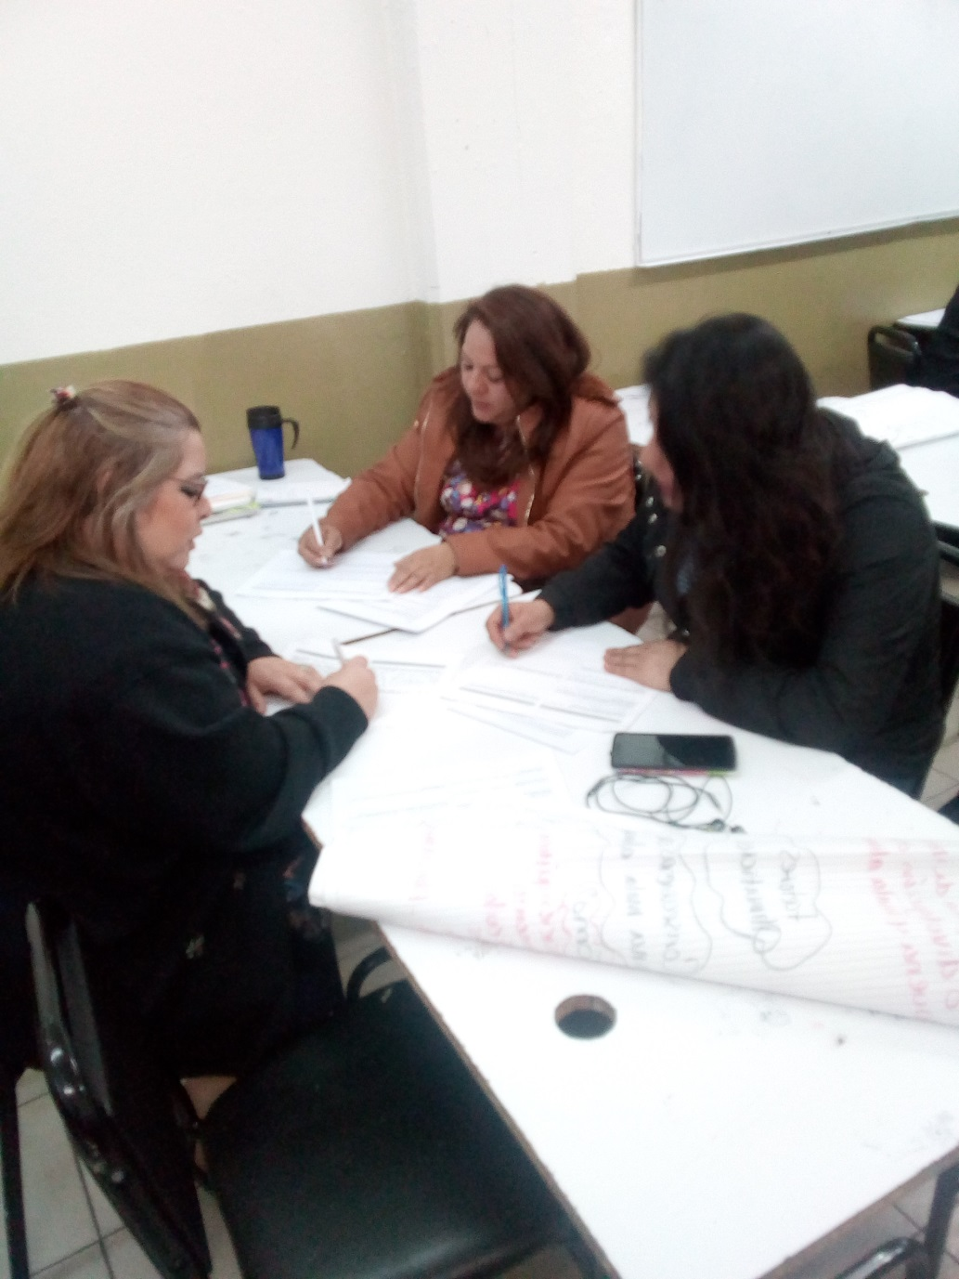

Slide 36
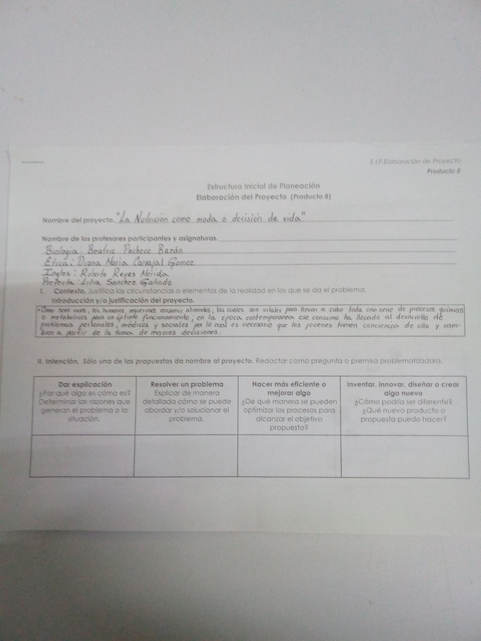

Slide 37
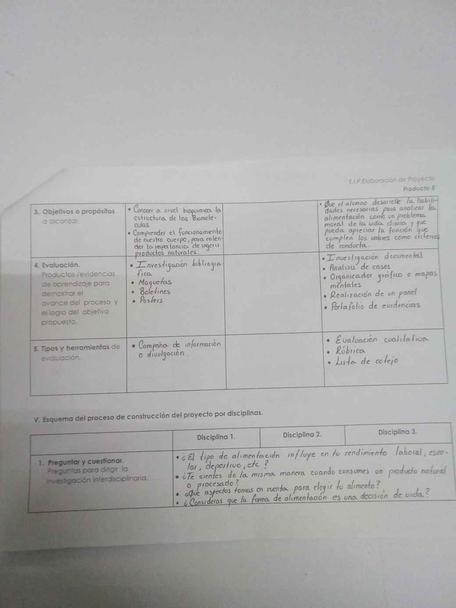
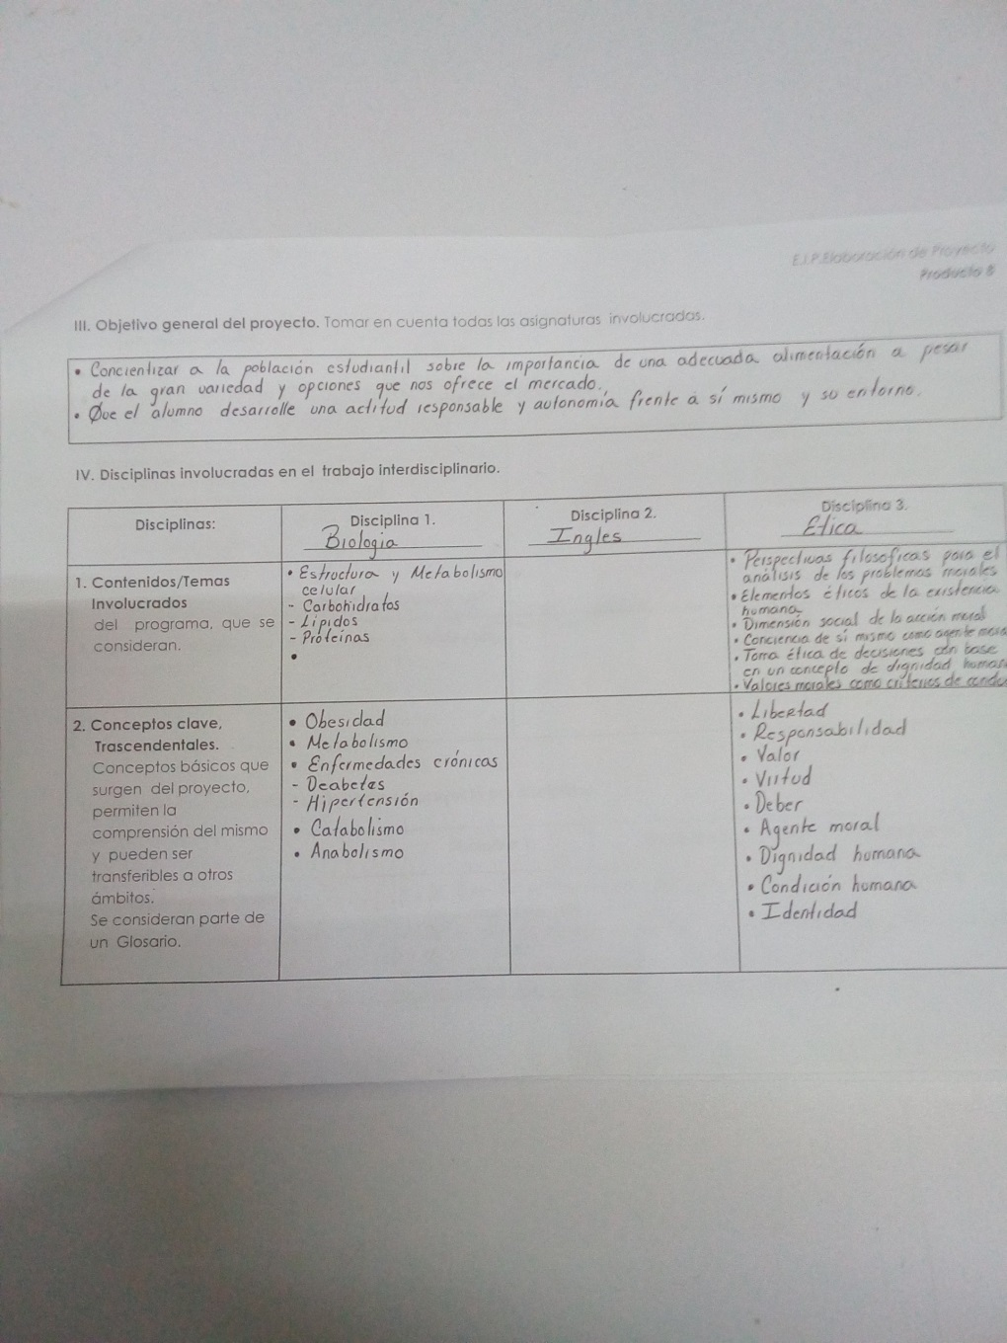

Slide 38
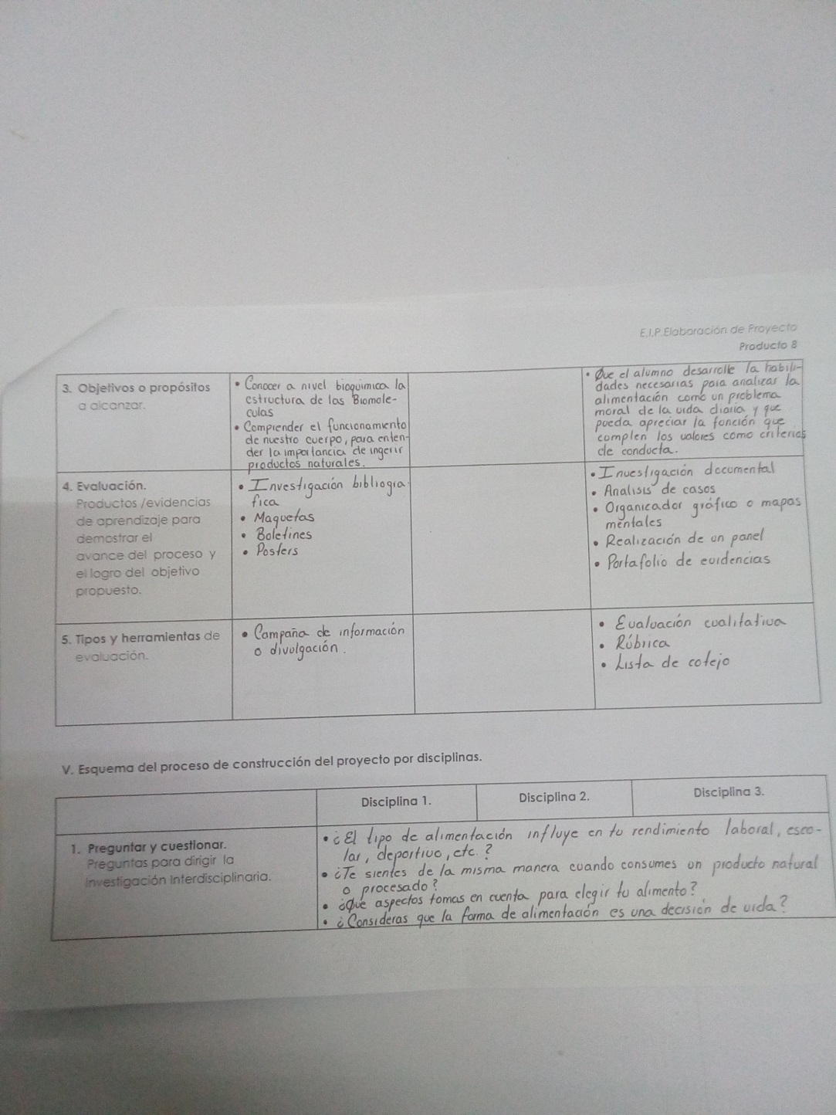

Slide 39
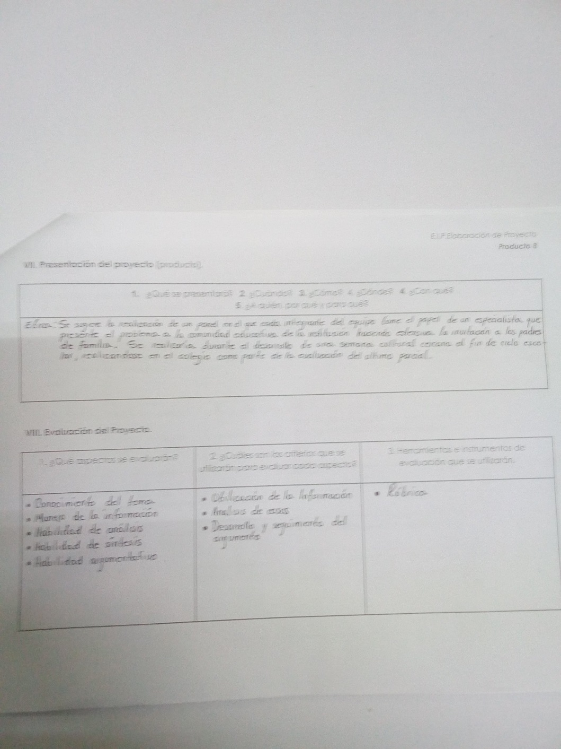

Slide 40
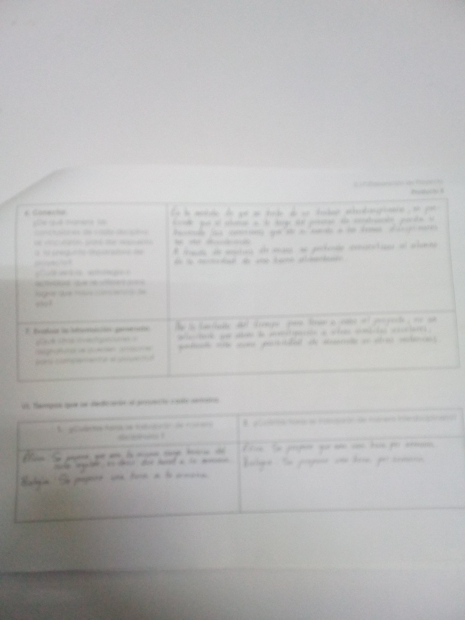

Slide 41
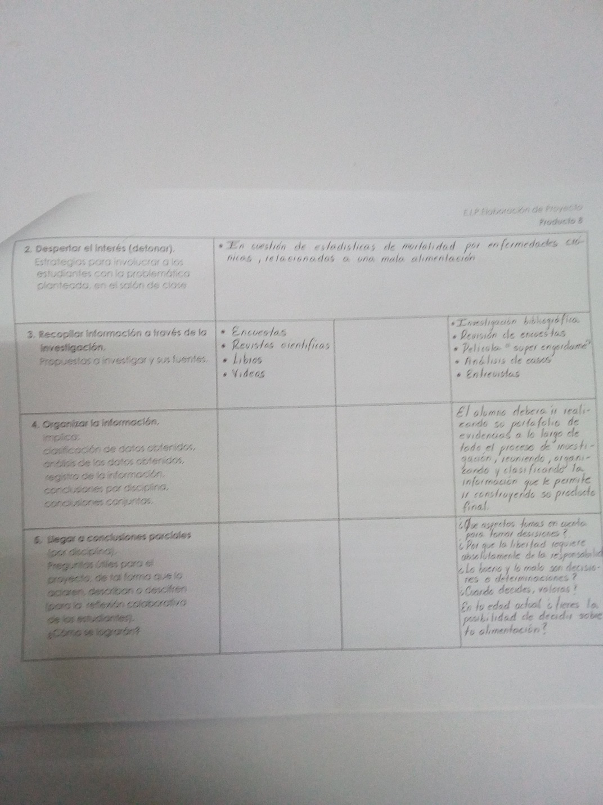

Slide 42
COLEGIO HERMANN HESSE
REFLEXION PROYECTO CONEXIONES
Equipo Dulce, Roberto, Diana
AVANCES
Si se puede armar el proyecto entre las distintas materias de los profesores
TROPIEZOS
Faltó tiempo para lograr conjuntar todas las ideas comentadas en el trabajo en grupo
SOLUCIONES
Aprovechar solamente un tema común en varias materias para poder conectarlo mediante actividades con los alumnos

Slide 43
REFLEXIÓN. REUNIÓN DE ZONA.
ZONA 4
El pasado miércoles 15 de marzo, se llevó a cabo la reunión de la zona 4 de las Instituciones del Sistema Incorporado de la UNAM, con la finalidad de realizar la “Tercera Reunión de Trabajo” en su primera parte.
El objetivo de dicha reunión fue: analizar procesos y avances en la construcción de propuestas de proyectos interdisciplinarios, con el fin de compartir experiencias y enriquecer los propios.
Después del trabajo en grupos, en el que cada maestro de las ISI representadas participó aportando la experiencia vivida en sus Colegios, se llegó a las siguientes:

Slide 44
C O N C L U S I O N E S
TROPIEZOS:
El trabajo colaborativo se vio perjudicado por que los tiempos de los maestros no se ajustan y difícilmente coinciden, especialmente porque la mayoría de los profesores tienen más de un trabajo u horarios diferentes.
En ocasiones hubo que enfrentar poca disposición de los docentes pues muchos temen al trabajo colaborativo y cooperativo, y algunos otros presentan resistencia al cambio y manejo de las tic.
En algunas instituciones se presentaron cambios de profesores, lo cual hizo menos fluido y ágil el trabajo pues había la necesidad de integrar a los nuevos maestros a un trabajo ya empezado.
Algunos maestros consideraron que los textos y/o documentos que se han recibido para estudio y profundización son densos y en ocasiones poco claros.
El hecho de hacer revisiones de los documentos de manera individual y después heterogénea, llegó a percibirse como trabajo repetitivo, que hacía más lentos los procesos y la elaboración de los productos.
La mayoría de los maestros que forman parte del Sistema Incorporado, son profesionistas y no normalistas y esto deriva en que algunos no conocen los metodologías de la investigación mas que de manera práctica pues seguramente las aplican pero posiblemente no profundizan en ellas.
Algunos profesores consideraron que las experiencias que se compartieron estaban incompletas, poco claras y no tan aplicables al nivel de estudios en el que este proyecto se desarrolla.
Igualmente hubo quienes percibieron que las instrucciones que se dan para las diversas reuniones de trabajo, son complicadas y saturantes, lo que las hace poco claras e inclusive, complejas.

Slide 45
SOLUCIONES:
Los maestros con mayor conocimiento y práctica en la aplicación de las TIC, trabajaron de manera cooperativa y colaborativa con aquellos a quienes aun les cuesta trabajo su empleo, facilitándoles el desarrollo de sus proyectos.
Debido a la negativa de algunos maestros a participar de manera activa y propositiva en los proyectos, hubo la necesidad de convencer e involucrar a todos con la finalidad de lograr un verdadero trabajo interdisciplinario.
En alguna institución decidieron hacer más explícita y sencilla la información que manda DGIRE relativa al proyecto conexiones, con la creación de un blog, que permite a los docentes participar en el proyecto de manera activa y además, entender más y mejor lo que se va solicitando.
Se vio la necesidad de integrar a los profesores que ingresaron a las instituciones después de iniciado el proyecto.
Los maestros que tuvieron dificultades para entender alguna de las lecturas o documentos que fueron enviados, recibieron apoyo de sus compañeros, lo cual les permitió entender el material.
El trabajo en plenarias facilitó la comprensión y puesta en marcha del proyecto general y de los diferentes proyectos que cada ISI propuso.
La elaboración de rutas críticas o diagramas hizo más fluida y entendible la información.

Slide 46
LOGROS O AVANCES:
Los maestros se convencieron de las bondades que el trabajo en equipo da en el desarrollo del trabajo individual y de los equipos del proyecto.
Quienes no manejaban las tic tuvieron que empezar a hacerlo aunque fuera de manera sencilla y elemental, lo cual implica gran ganancia individual y colectiva.
Se logró el compromiso del trabajo en equipo al sentirse parte del proyecto.
Los maestros de la ISI en la cual se creó el blog para este proyecto, se han vuelto sumamente activos pues comparten su información a través de este medio.
Se acercó a los docentes al entendimiento de los textos a través del acompañamiento y del aprendizaje entre pares.
Ha sido un verdadero aprendizaje para los docentes pues han tenido que enfrentarse a la construcción de nuevos saberes de la misma forma que lo harán los alumnos.
Los docentes se han visto obligados a la autorreflexión, misma que les permite conocer mejor su proyecto y saber las fortalezas y debilidades que el mismo presenta para subrayarlas o mejorarlas.
Se ha tenido que llegar a acuerdos de cómo elaborar trabajos, contando todos con la absoluta libertad de modificar el proyecto inicial. Este no es un proyecto restrictivo.
Los maestros han tenido que mostrar apertura a temas ajenos a su especialidad, lo que no solamente enriquece el trabajo del equipo sino también, el conocimiento del maestro.
El problema detonante podrá ser resuelto aun cuando quienes hicieron el planteamiento y planeación no estén presentes.
Se han tenido que ir conociendo los programas del nuevo plan de estudios de manera profunda.
Todo lo anterior ha derivado en el autoconocimiento y reconocimiento de habilidades y destrezas que poseen y de las que carecen los docentes.
Se ha subrayado el hecho de que todas las materias tienen el mismo valor en el desarrollo y formación de los estudiantes.
Ha sido necesario tomar en cuenta la diversidad de estrategias pues pueden presentarse tantas, como integrantes hay en cada equipo.
Se ha llegado a la certeza de que si el maestro cree en la factibilidad y beneficios del proyecto se lo puede vender al alumno al alumno de tal manera que ambos se involucren verdaderamente en la realización del mismo.
Los docentes lograron organizarse detectando quién posee mayores y mejores habilidades para cada tema y así lograron trabajar en colaboración.

Slide 47
NOTAS FINALES:
El trabajo inicial de estos proyectos, ha permitido saber con qué recursos se cuenta para llevar a cabo el proyecto y la viabilidad del mismo, con cronograma de distribución de funciones y uso adecuado del tiempo, haciendo los ajustes pertinentes al cronograma elaborado en un inicio.
Es importante que cada proyecto se retome en las juntas iniciales del próximo curso escolar y pueda trabajarse en etapas claramente definidas.

Slide 48
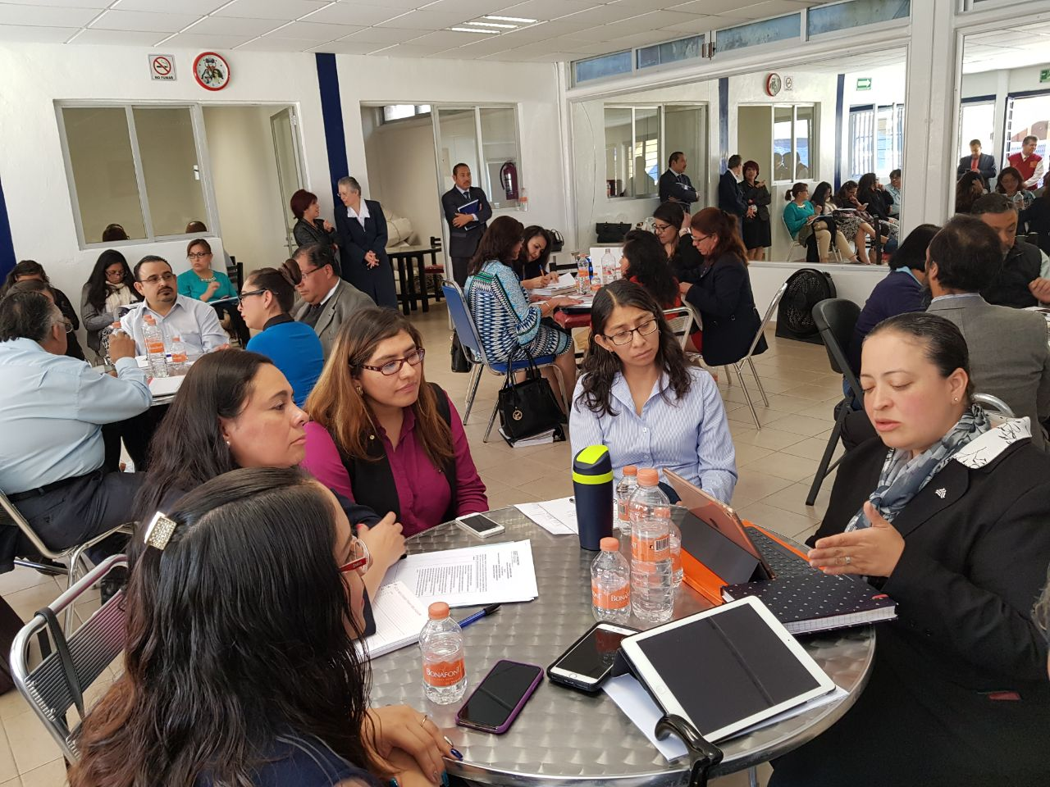
Fotografías

Slide 49
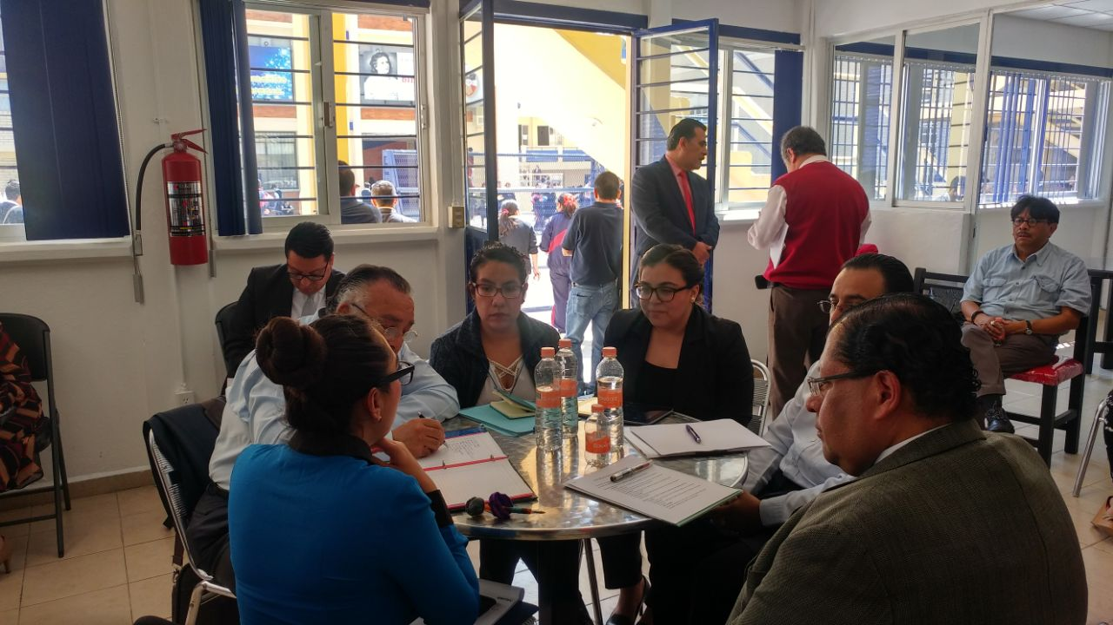

Slide 50
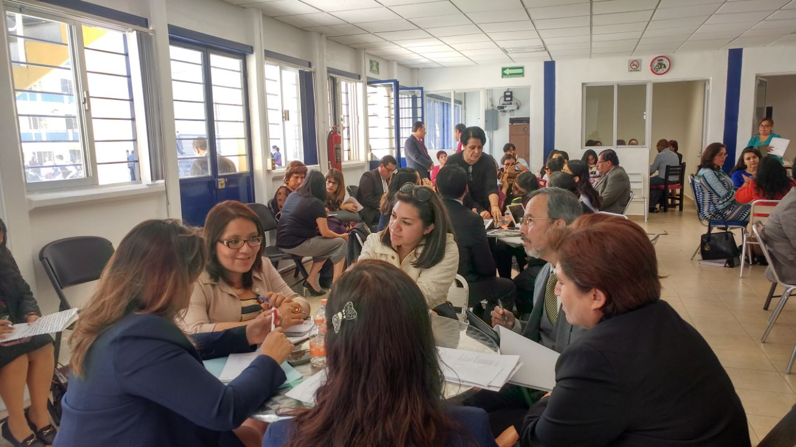

Slide 51
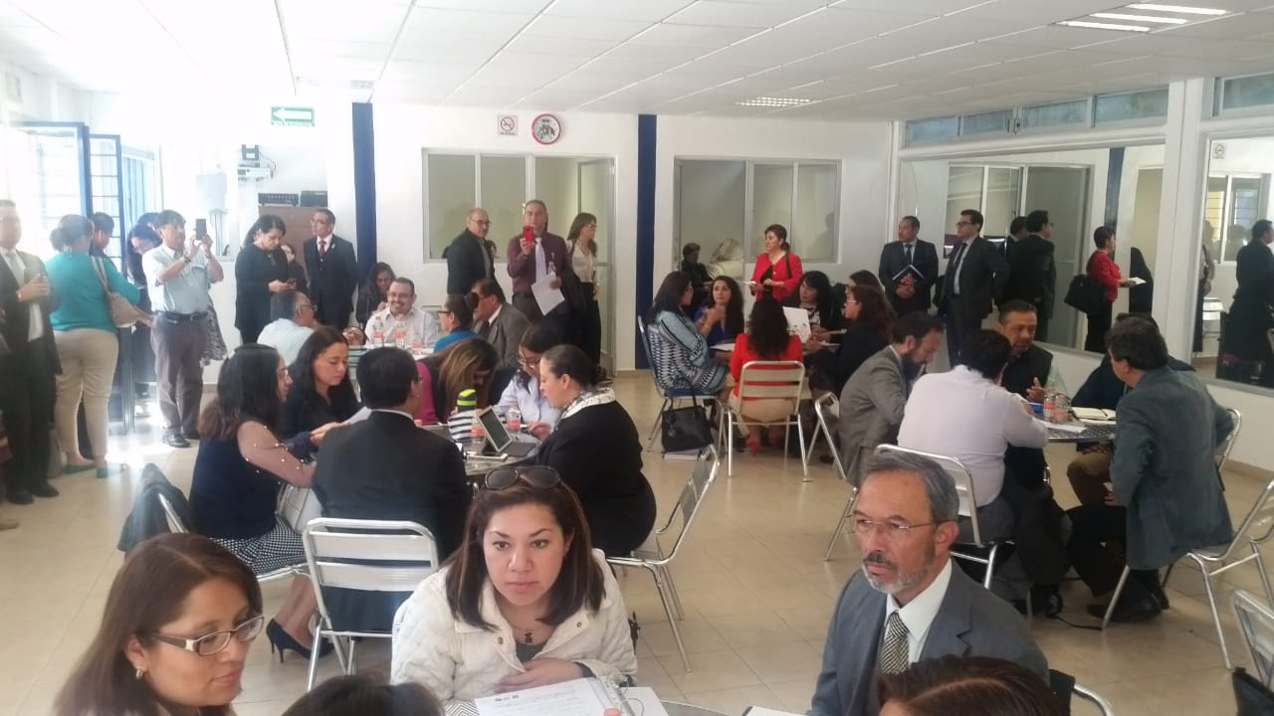

Slide 52
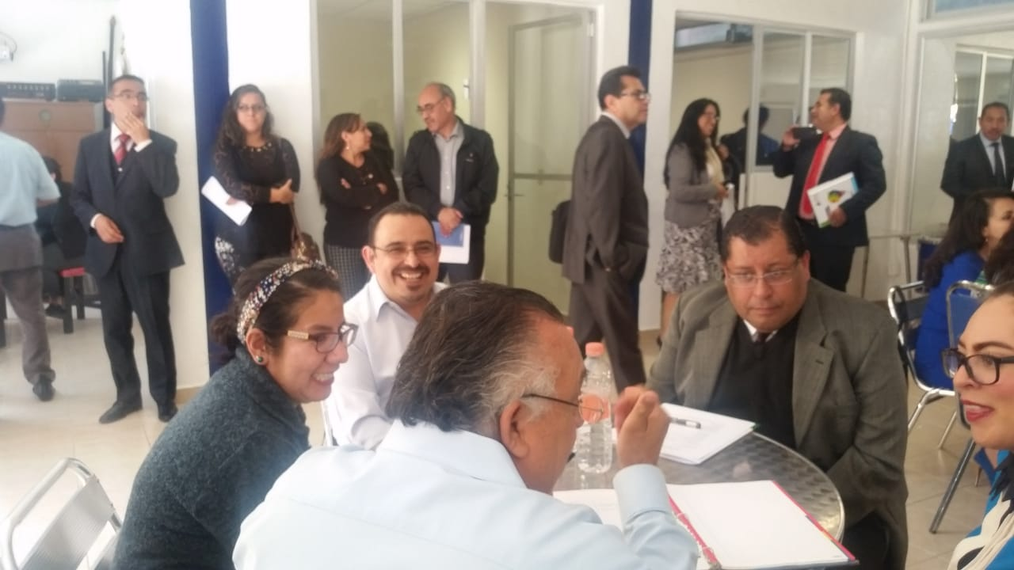

Slide 53
